Slide 1
T-Brain AI實戰吧 -客戶續約金額預測實戰
心得分享
主講人：薛百惠

Slide 2
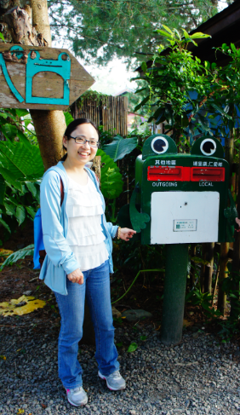
About Me
薛百惠 Cady
Currently
建準電機-資訊室 PLM
Education
長庚大學工商管理系
Current Research
Big Data, Machine Learning
Kaggle
CNN,RNN,LSTM

Slide 3

Outline
競賽主題說明
競賽資料說明
心得分享
重要的不是排名而是願意踏出
第一步

Slide 4
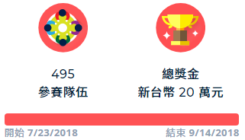
競賽主題說明
跨國產險公司提供近一年的客戶特徵與續約金額狀況，找出有效預測既有客戶的續約金額模型或方法
開發新客戶所需要的成本是維護既有客戶的5倍
掌握影響客戶續約或流失，為企業經營的重要課題
https://tbrain.trendmicro.com.tw/Competitions/Details/3
Notes:
新安東京海上產險

Slide 5
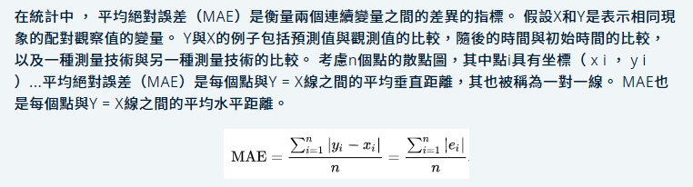
競賽主題說明
評分方式
MAE (Mean Absolute Error)平均絕對誤差

Slide 6
競賽主題說明
競賽規則
得獎隊伍需分享實作程式及設計文件，否則喪失領獎資格
測試結果每日只能提交2次
務必使用Machine Learning來進行辨識與分類，禁止使用任何人工標記
不可私下共享程式及特徵值，但可在官方討論區公開討論
不可使用非主辦單位提供的訓練及測試資料集

Slide 7
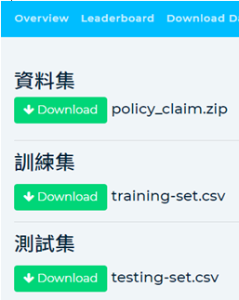
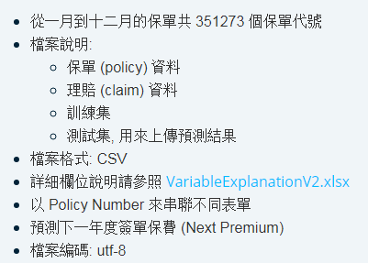
競賽資料說明

Slide 8
競賽資料說明
來看一下資料吧

Slide 9
心得分享
很有臨場感
python的功力會更上一層樓
更了解整個機器學習的流程

Slide 10
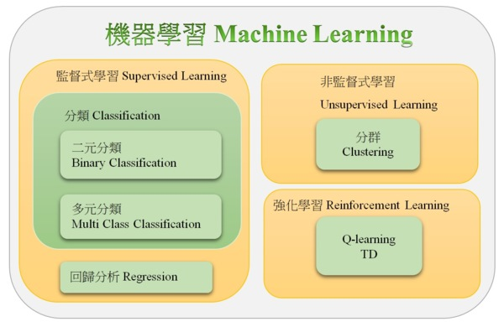

心得分享
定義問題

Slide 11
心得分享
資料前處理
筆數不一致?資料整併
處理na的值
性別,婚姻處理及轉換
生日 -> 年紀 (mean,9-104?)
計算車子的年齡
廠牌車型代號 LabelEncoder

Slide 12

心得分享
特徵萃取
計算該年度的保險金額
計算各保險種類的保險金額
理賠次數,金額,自負額
學習別人是如何做的

Slide 13
心得分享
機器學習
分類,回歸
callbacks.EarlyStopping(monitor='val_loss', patience=10,mode='min')
XGboost vs LightGBM
http://lightgbm.apachecn.org/#/
https://blog.csdn.net/luanpeng825485697/article/details/80236759
學習別人是如何做的

Slide 14
summary
資料預處理與特徵萃取,佔70-80%
特徵萃取,垃圾進垃圾出
影響訓練結果
專業領域知識
創意
可多了解不同的演算法,各參數的意義
當用很多演算法訓練效果都不佳時,資料面的問題占很大的原因

Slide 15


Slide 16
